Slide 1


Red social enfocada en las mascotas
y refugios
MASCOTAPP
Capstone 003D
Profesora: ROCIO CONTRERAS AGUILA
Maximiliano Lira
Simon Andaur
Dante Reyes

Slide 2
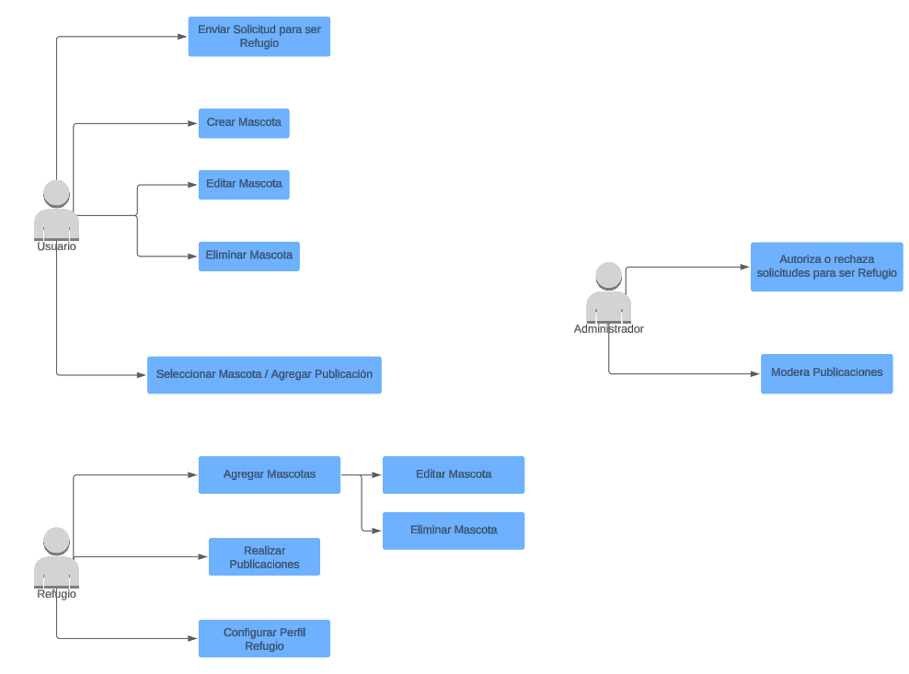

Slide 3

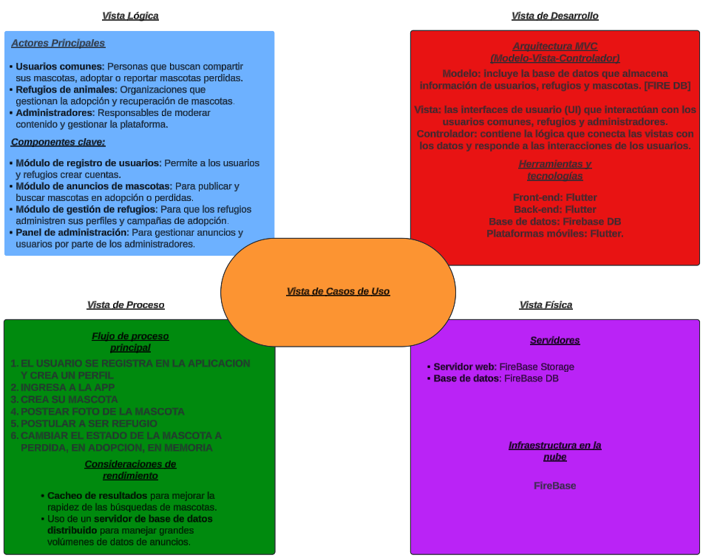
Diagrama 4 + 1

Slide 4
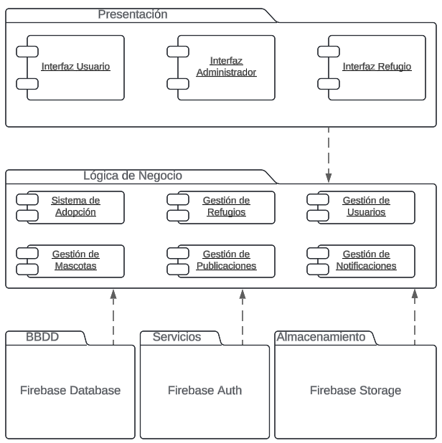
Diagrama de Componentes V1

Slide 5
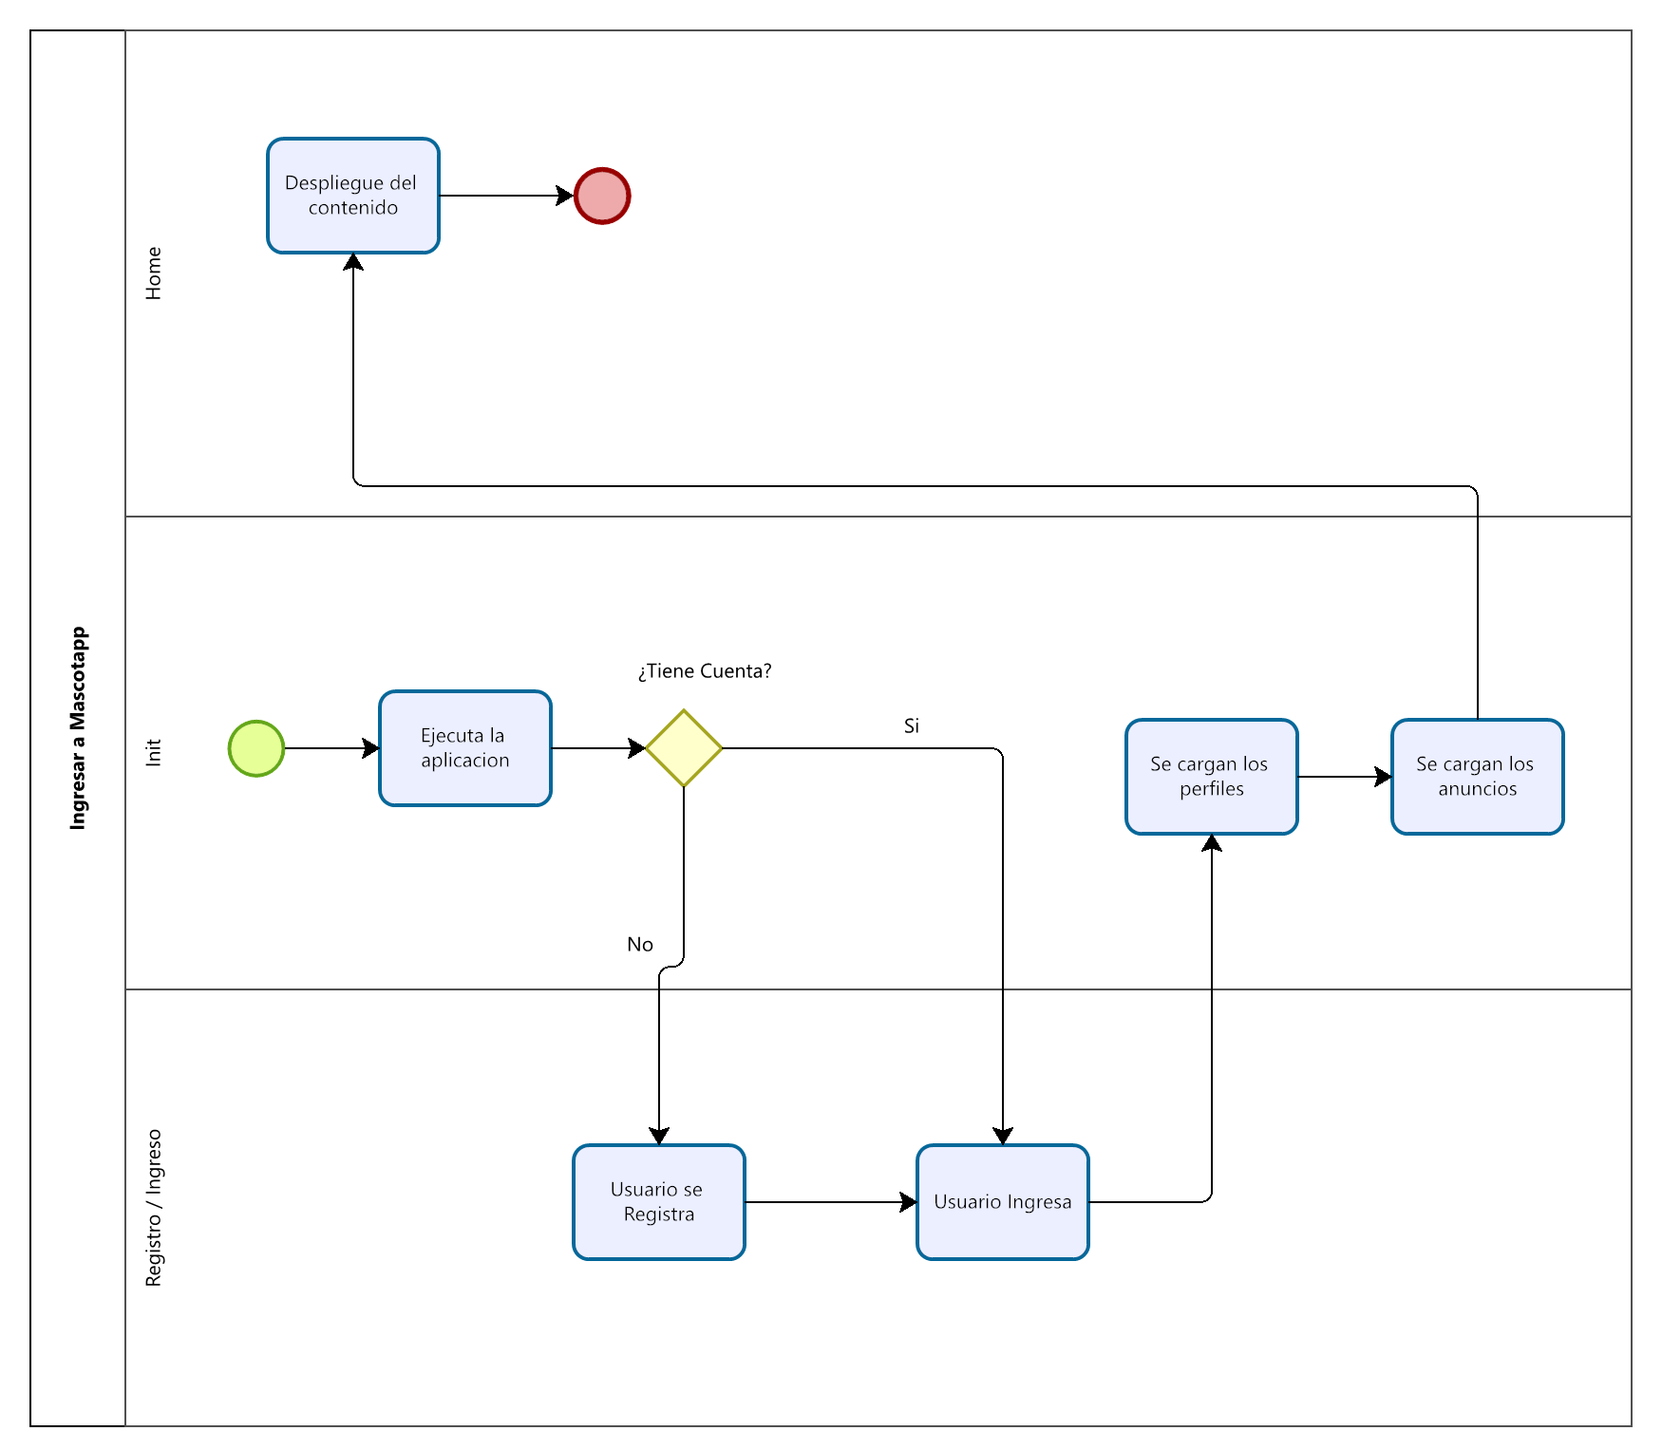

Slide 6
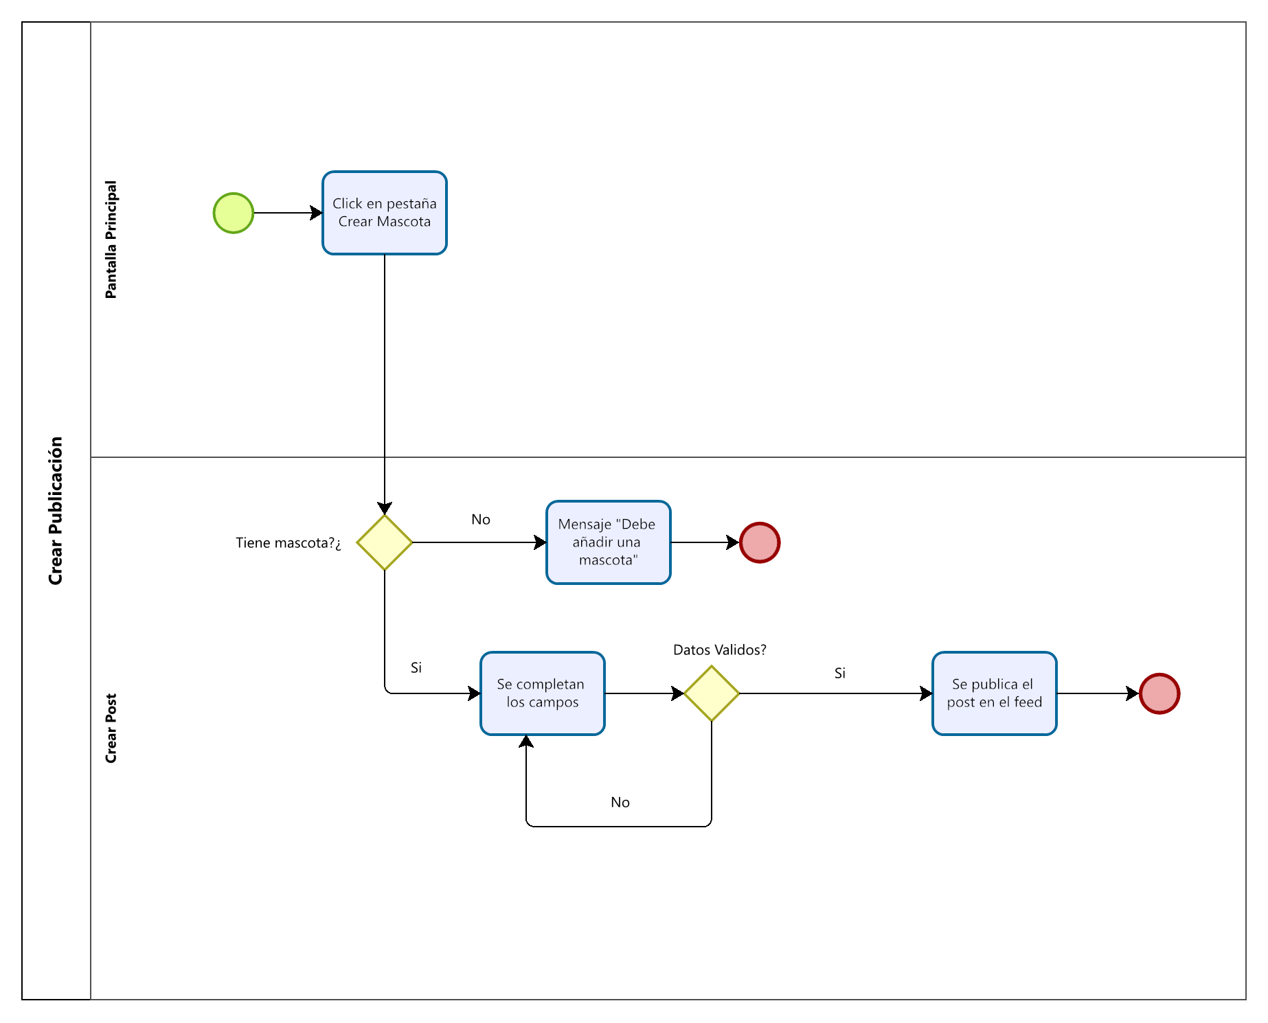

Slide 7
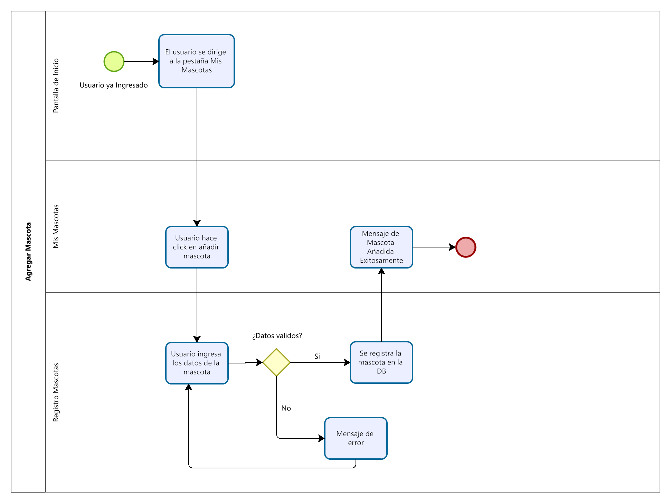

Slide 8
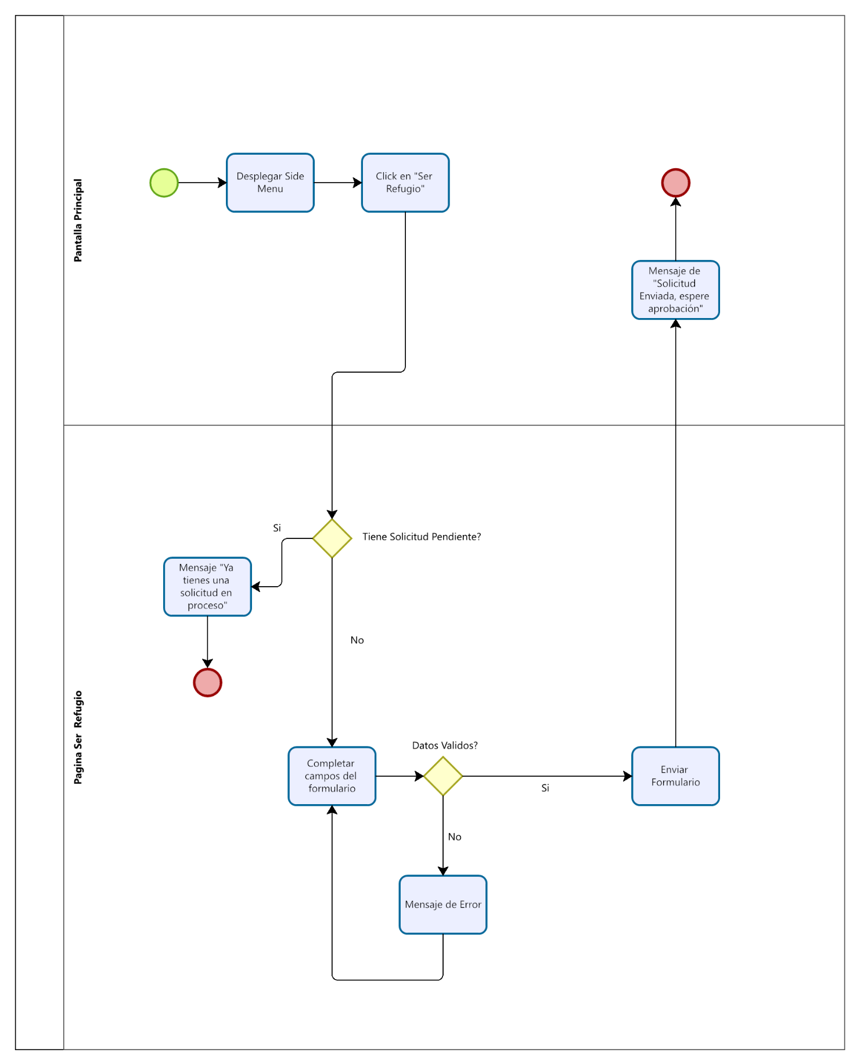
Solicitud para ser Refugio

Slide 9
